Slide 1
파이썬
중급 과정
AIBIZ UK JIN CHOI

Slide 2
AIBIZ INTERMEDIATE PYTHON CLASS
제 1 강
함수란?
다양한 외부 패키지 활용 해보기
클래스란?
함수형 프로그래밍 맛보기
유전 알고리즘 구현해 보기

Slide 3
AIBIZ INTERMEDIATE PYTHON CLASS
클래스란?
프로그래밍은 현실의 문제를 해결 하는 수단 입니다.
따라서 프로그래밍 세계는 현실 세계를 모사한 세계라고
이해해도 무방합니다.

Slide 4
AIBIZ INTERMEDIATE PYTHON CLASS
클래스란?
현실 세계는 여러 종류의 객체(Object)들로 구성되어 있습니다.
현실세계에서의 객체는 아래와 같은 것들이 있습니다.
사람
차
나무
복수의 나무 객체로 이루어진 숲 객체

Slide 5
AIBIZ INTERMEDIATE PYTHON CLASS
클래스란?
클래스란 이러한 객체를 표현 하는 정보 단위 입니다.
프로그래밍 세계에서의 객체의 예시는 아래와 같습니다.
특정 유저의 계좌 상태를 표현 하는 CLASS
날짜 & 시간 정보를 표현 하는 CLASS
쇼핑몰 상품의 정보를 표현하는 CLASS

Slide 6
AIBIZ INTERMEDIATE PYTHON CLASS
클래스란?
프로그래밍 세계는 이러한 정보의 단위를 바탕으로
여러가지 논리들을 구현 합니다.
함수
속성
클래스
모듈
프로그램

Slide 7
AIBIZ INTERMEDIATE PYTHON CLASS
클래스와 인스턴스
클래스란 특정한 사물의 원형입니다.
쉽게 설명해서 클래스와 인스턴스는 아래와 같은 관계를 가집니다.
클래스 : 인스턴스 = 붕어빵 틀 : 붕어빵

Slide 8
AIBIZ INTERMEDIATE PYTHON CLASS
클래스와 인스턴스
혹은 아래와 같은 관계로도 이해할 수 있지요.
클래스 : 인스턴스 = 자동차 설계도 : 설계도를 통해 생산된 자동차

Slide 9
AIBIZ INTERMEDIATE PYTHON CLASS
클래스와 인스턴스
붕어빵 틀(설계도)를 가지고 있다면
손 쉽게 붕어빵을 구워 낼 수 있는 것 처럼
프로그래밍 세계에서는 클래스를 통해 손 쉽게
같은 혹은 비슷한 역할을 하는 인스턴스를 생성할 수 있습니다.

Slide 10
AIBIZ INTERMEDIATE PYTHON CLASS
클래스와 인스턴스
클래스는 설계도 뜻한다고 말씀 드렸죠?
그렇다면 설계도는 어떤 것들을 가지고 있을까요?

Slide 11
AIBIZ INTERMEDIATE PYTHON CLASS
클래스와 인스턴스
자동차 설계도가 포함 하는 것들
구현 기능에 대한 정의서 (함수)
제품이 가지는 공통 특성들 (불변 속성)
바퀴가 4개
엔진이 있다
커스터마이징이 가능한 특성들 (속성)
자동차의 외관 색상

Slide 12
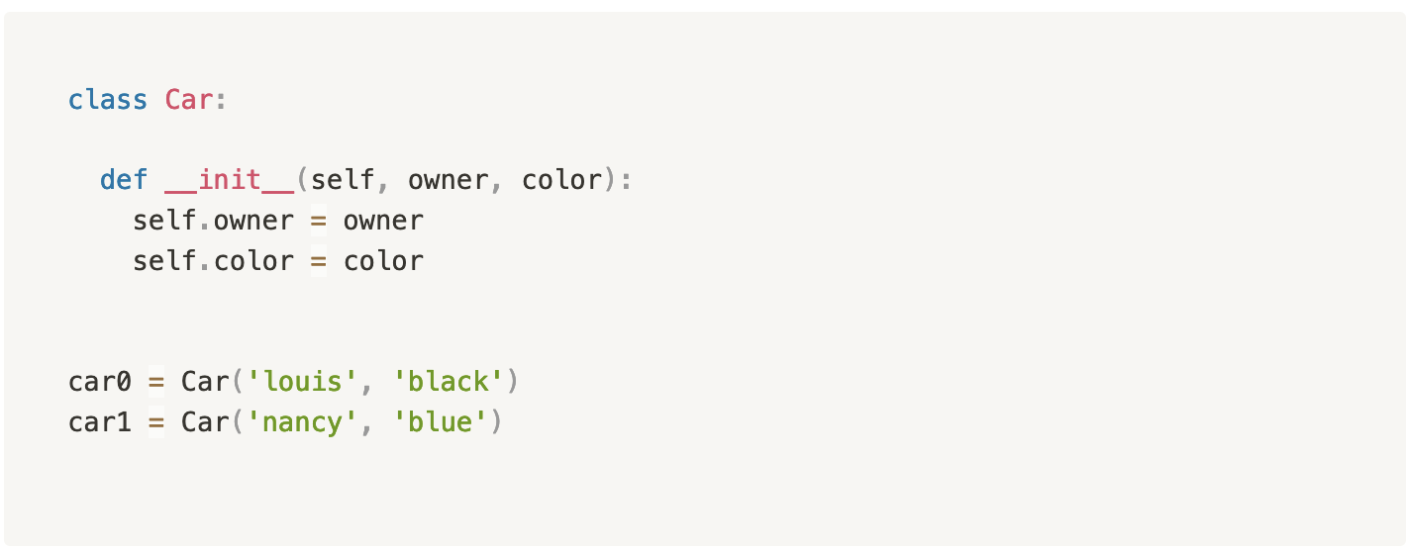
AIBIZ INTERMEDIATE PYTHON CLASS
클래스와 인스턴스
클래스는 기능(함수)와 속성(Attribute)으로 이루어져 있습니다.
실제로 자동차 클래스를 작성해 봅시다.

Slide 13
AIBIZ INTERMEDIATE PYTHON CLASS
클래스와 인스턴스
함수를 def 키워드를 통해 정의를 시작한 것과 비슷하게
클래스는 class 키워드를 통하여 정의를 시작합니다.

Slide 14
AIBIZ INTERMEDIATE PYTHON CLASS
클래스와 인스턴스
그리고 클래스의 이름을 class 키워드 바로 옆에 명시 하여 줍니다.

Slide 15
AIBIZ INTERMEDIATE PYTHON CLASS
클래스와 인스턴스
그리고 __init__ 이라는 이름의 함수를 정의 할 것입니다.
__init__ 함수는 클래스에게 있어 매우 특별하고 중요한 함수 입니다.

Slide 16
AIBIZ INTERMEDIATE PYTHON CLASS
클래스와 인스턴스
바로 클래스가 인스턴스로 생성될 때 마다 자동으로 호출 되는 함수 인 것이죠.
(붕어빵이 붕어빵 틀에 구워 질 때 마다)

Slide 17
AIBIZ INTERMEDIATE PYTHON CLASS
클래스와 인스턴스
그리고 맨 아래 코드를 통해 Car 인스턴스 생성합니다.
car0 이라는 변수에 Car 인스턴스를 저장 하였습니다.

Slide 18
AIBIZ INTERMEDIATE PYTHON CLASS
클래스와 인스턴스
그리고 맨 아래 코드를 통해 Car 인스턴스 생성합니다.
car0 이라는 변수에 생성한 Car 인스턴스를 저장 하였습니다.

Slide 19
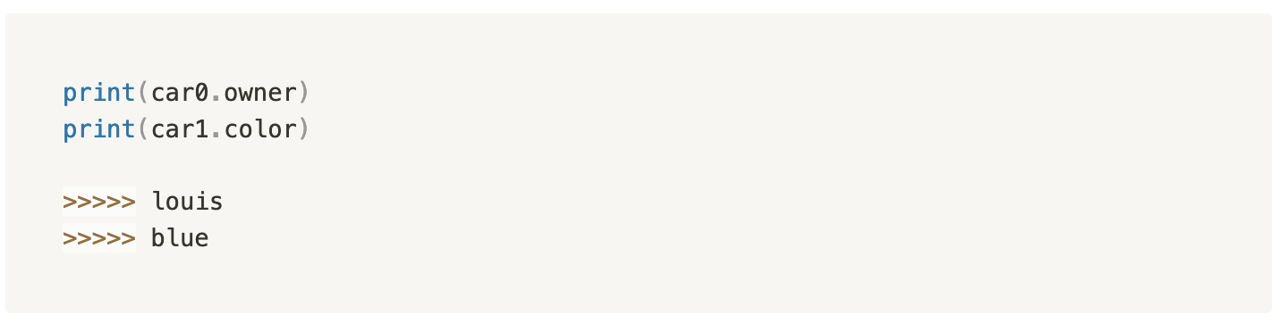
AIBIZ INTERMEDIATE PYTHON CLASS
클래스와 인스턴스
아래와 같이 print 함수를 이용해 생성된 인스턴스의
속성(Attribute)을 확인 하여 봅시다.

Slide 20
AIBIZ INTERMEDIATE PYTHON CLASS
클래스와 인스턴스
참 신기하죠? 다시 __init__ 함수의 정의를 살펴 봅시다.
따로 __init__함수를 호출 하지 않더라도
인스턴스를 생성할 때 __init__함수가 호출 되어
인자로 받은 owner의 값(문자열)을 생성될 인스턴스(self)의 owner 속성에 저장이 된 것입니다.

Slide 21
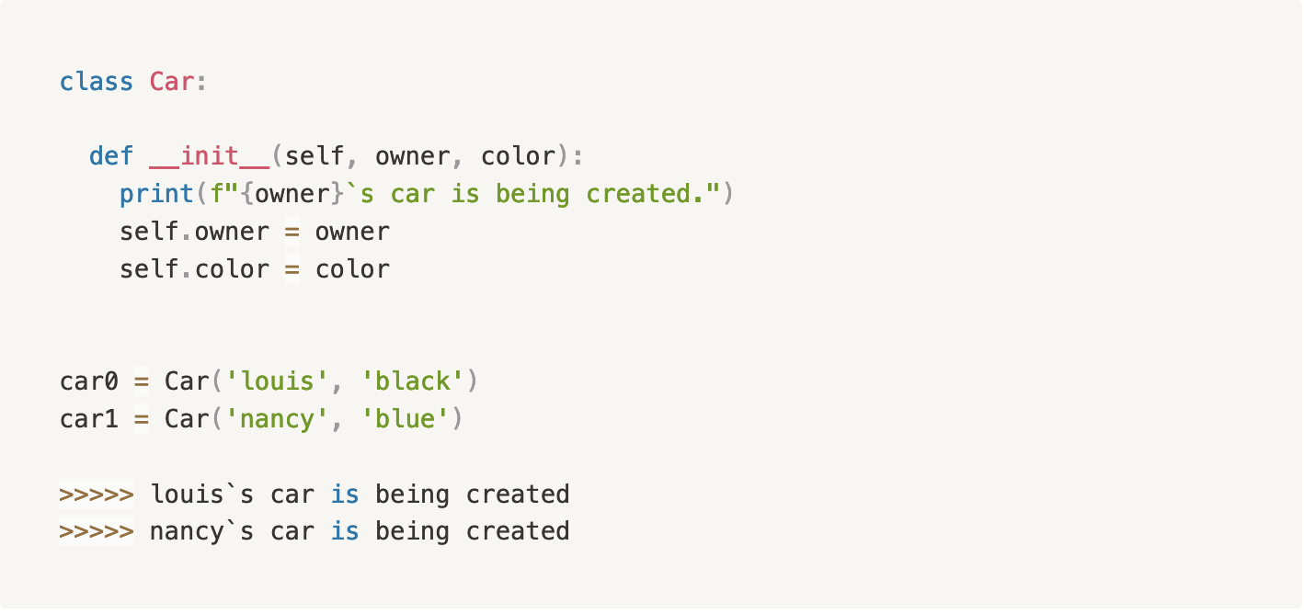
AIBIZ INTERMEDIATE PYTHON CLASS
클래스와 인스턴스
그렇다면 실제로 __init__함수가 실행 되었는지 확인 할 수 있도록
__init__ 함수 안에 print 함수를 추가해 봅시다.

Slide 22
AIBIZ INTERMEDIATE PYTHON CLASS
클래스와 인스턴스
__init__ 함수를 따로 명시적으로 호출하지 않더라도
아래와 같이 인스턴스가 생성될 때 호출 된 것을 확인 할 수 있습니다.

Slide 23
AIBIZ INTERMEDIATE PYTHON CLASS
클래스와 인스턴스
그렇다면 self가 의미하는 것은 무엇 일까요?

Slide 24
AIBIZ INTERMEDIATE PYTHON CLASS
클래스와 인스턴스
Self는 생성될 인스턴스를 가르킵니다.
Class가 정의 될 때에는 아직 인스턴스가 생성되는 시점이 아니기 때문에,
미래에 생성될 인스턴스를 지칭 하는 대명사 같은 것이 필요 하겠죠?
그것이 바로 self 입니다.

Slide 25
AIBIZ INTERMEDIATE PYTHON CLASS
클래스와 인스턴스
Self는 키워드가 아닙니다. 키워드가 아니므로 변수의 이름으로도 활용이 가능합니다.
하지만 self는 일종의 규약(Convention) 입니다. 따라서 웬만하면 따르는 것이 좋겠죠.
사실 self가 인스턴스를 가르킨다기 보다는
__init__ 함수의 첫번째 파라미터가 생성될 인스턴스를 가르킨다고 보는것이 더 타당 합니다.

Slide 26
AIBIZ INTERMEDIATE PYTHON CLASS
클래스와 인스턴스
잠깐 상식! Convention 이란?
코딩 컨벤션은 프로그램 코드를 작성할 때 사용되는 일종의 규약(약속) 입니다.
이는 프로그래밍 할 때에 남이 짠 코드를 쉽게 이해 할 수 있도록 합니다.
일 잘하는 사람은 업무 프로세스와 규약을 준수 합니다.

Slide 27
AIBIZ INTERMEDIATE PYTHON CLASS
클래스와 인스턴스
잠깐 상식! Convention 이란?
파이썬은 PEP8 이라는 이름의 코딩 컨벤션을 제시합니다.
한번 살펴보시면 많은 도움이 될 것 입니다.
https://peps.python.org/pep-0008/

Slide 28
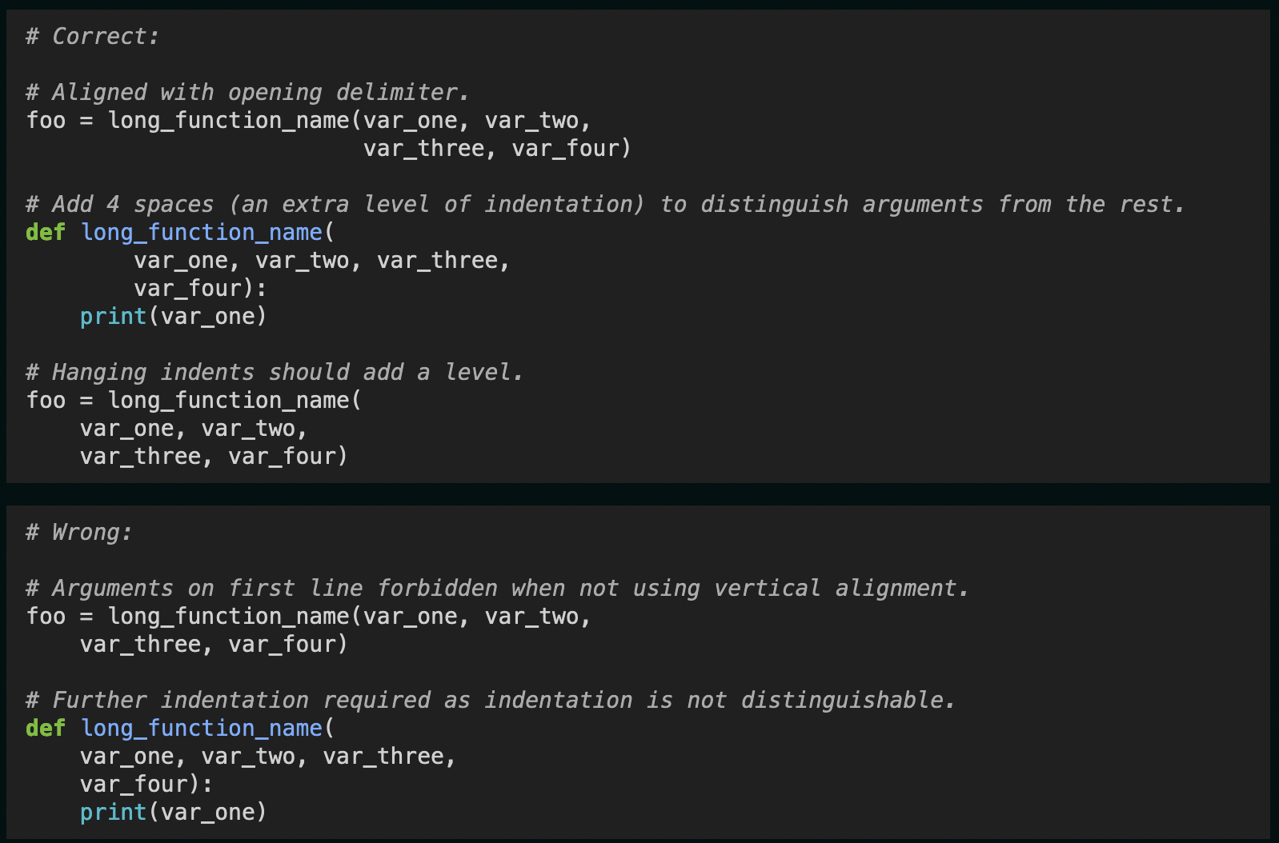
AIBIZ INTERMEDIATE PYTHON CLASS
클래스와 인스턴스
PEP8 가이드 문서 일부

Slide 29
AIBIZ INTERMEDIATE PYTHON CLASS
클래스와 인스턴스
이제 Car 클래스의 기능(함수)를 추가해 봅시다.
구현해 볼 함수는 2가지 입니다.
첫번째는 자동차의 소유권을 변경하는 함수,
(= self의 owner 속성을 변경하는 함수)
두번째는 차의 소유권을 출력하는 함수 입니다.

Slide 30
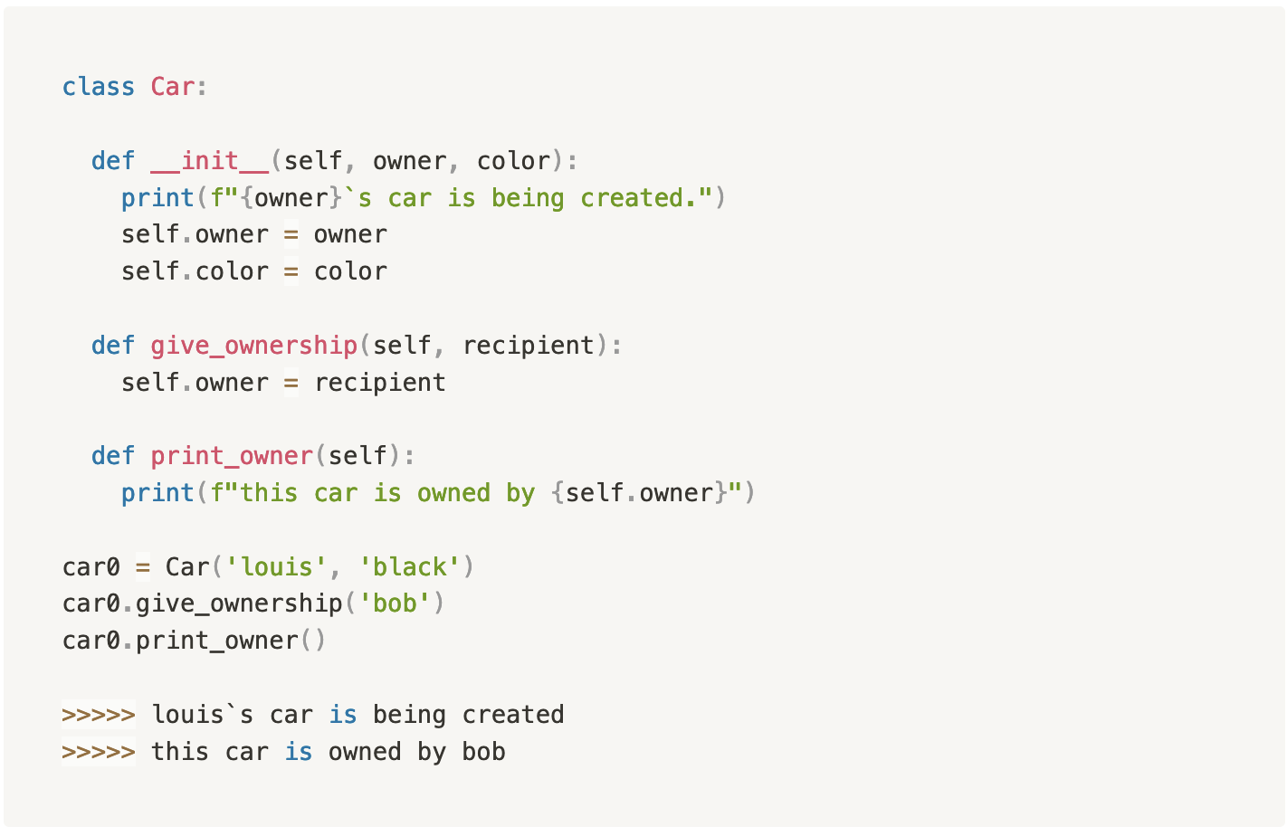
AIBIZ INTERMEDIATE PYTHON CLASS
클래스와 인스턴스
Class 내부에 def 키워드를 이용하여
Class의 함수(메소드)를 정의 할 수 있습니다.

Slide 31
AIBIZ INTERMEDIATE PYTHON CLASS
클래스와 인스턴스
또한 이 경우에도 첫번째 인자로 self키워드를 받고 있습니다.
이는 앞으로 생성될 인스턴스에 영향을 미치는 함수로 이해 하시면 됩니다.
지금은 self가 잘 이해가 가지 않더라도
일단은 넘어가도록 합시다.

Slide 32
AIBIZ INTERMEDIATE PYTHON CLASS
클래스와 인스턴스
먼저 give_ownership 함수의 정의를
살펴 봅시다.
give_ownership은 인스턴스의
owner 속성(어트리뷰트)을 변경하는 함수 입니다.

Slide 33
AIBIZ INTERMEDIATE PYTHON CLASS
클래스와 인스턴스
인스턴스의 내부 상태를 변경 하는 함수 인 것이죠.
car0 인스턴스는 give_ownership
호출 이전과 이후의 상태가 다릅니다.
give_ownership 함수를 통해
인스턴스의 상태를

Slide 34
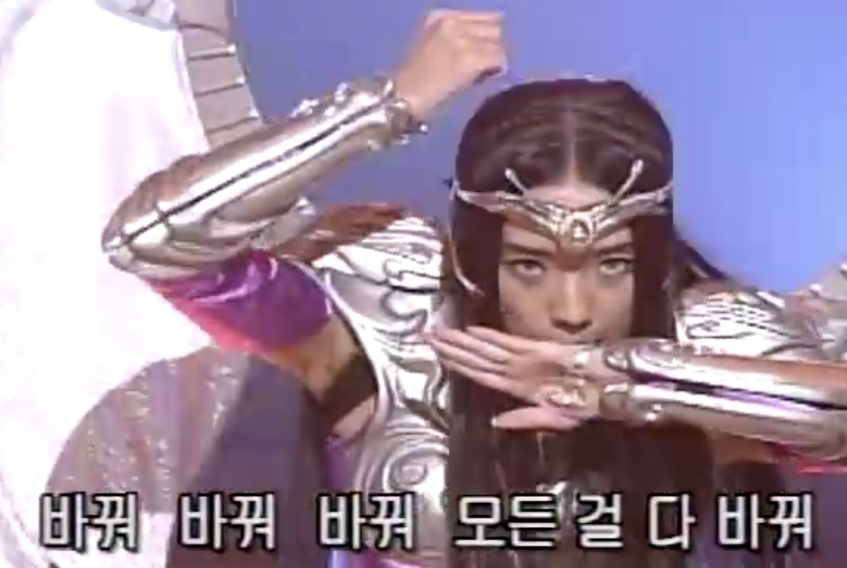
AIBIZ INTERMEDIATE PYTHON CLASS
클래스와 인스턴스

Slide 35
AIBIZ INTERMEDIATE PYTHON CLASS
클래스와 인스턴스
give_ownership 함수에서
self를 통해 내부 상태에 접근 할 수 있었습니다.
class 안에서 def로 정의된 함수는
설계도 안에 정의된 스펙 중 한가지 요소 입니다.
Car 클래스는 owner를 변경하는 함수를 가진
설계도 인 것이죠.

Slide 36
AIBIZ INTERMEDIATE PYTHON CLASS
클래스와 인스턴스
give_ownership 함수에서
self를 통해 내부 상태에 접근 할 수 있었습니다.
class 안에서 def로 정의된 함수는
설계도 안에 정의된 스펙 중 한가지 요소 입니다.
Car 클래스는 owner를 변경하는
함수를 가진 설계도 인 것이죠.

Slide 37
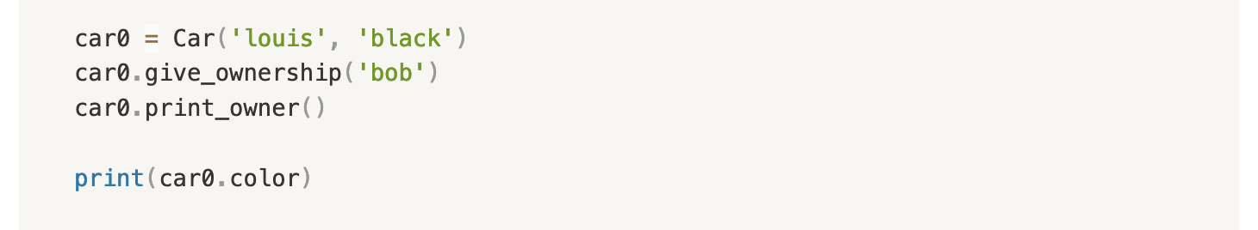
AIBIZ INTERMEDIATE PYTHON CLASS
클래스와 인스턴스
클래스 내부가 아닌 외부에서는 self로 접근 할 수 없습니다.
외부에서 인스턴스의 속성(어트리뷰트)에 접근 하려면 아래와 같이 접근합니다.
인스턴스를 car0 변수에 담았으므로 car0 변수의 color 어트리뷰트에 접근 합니다.

Slide 38
AIBIZ INTERMEDIATE PYTHON CLASS
클래스와 인스턴스
owner와 같이 인스턴스 별로 값이 달라지는 속성이 있는 반면
인스턴스 불문하고 클래스의 공통 속성이 필요할 때가 있습니다.
Onwer와 color는 Car 인스턴스 마다 다르지만
모두 바퀴가 4개라는 공통점이 있는 것 처럼요.

Slide 39
AIBIZ INTERMEDIATE PYTHON CLASS
클래스와 인스턴스
이러한 값들을 정적(static) 변수라고 합니다.
모든 인스턴스가 접근할 수 있는 변수이며
Class 자체로도 접근이 가능 합니다.
다음 코드를 살펴 봅시다.

Slide 40
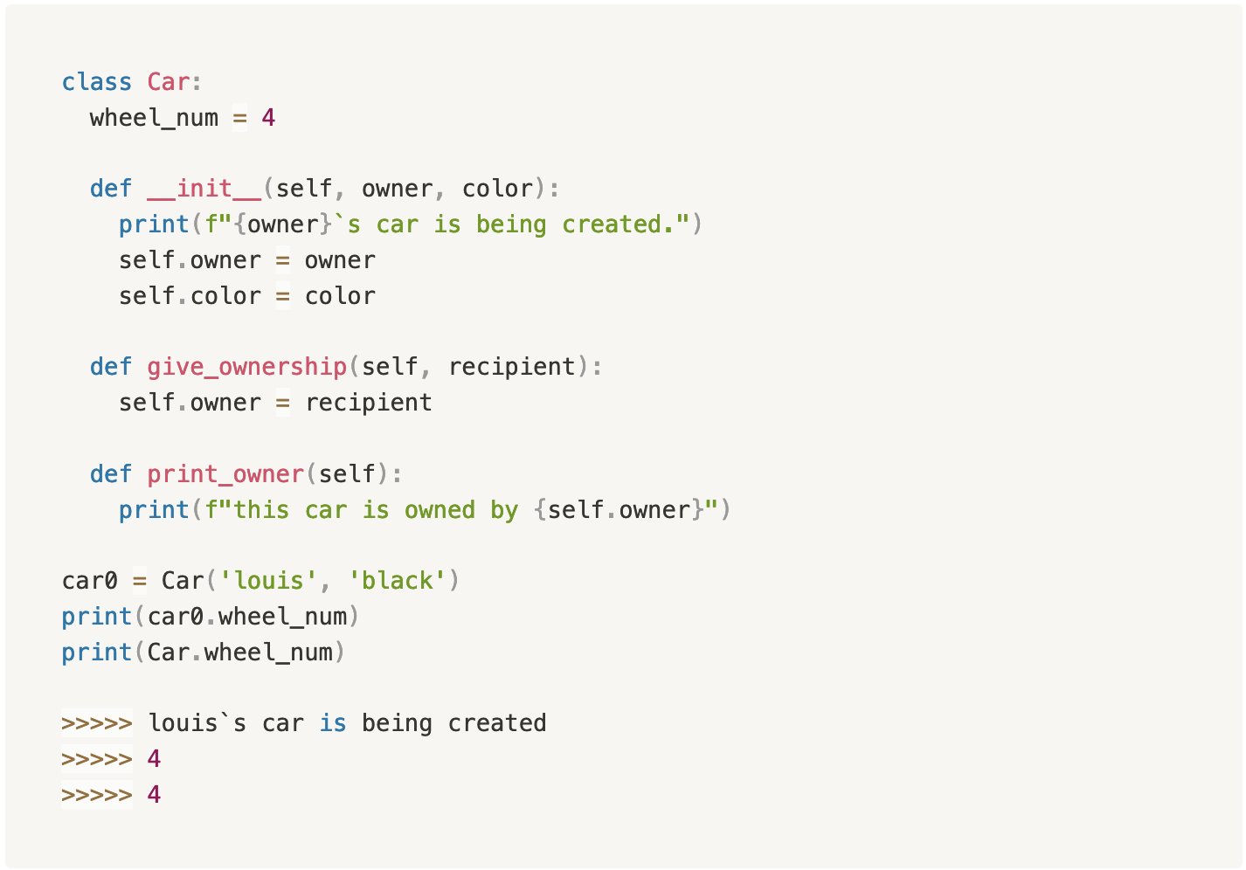
AIBIZ INTERMEDIATE PYTHON CLASS
클래스와 인스턴스
Louis의 자동차이든 Bob의 자동차이든 상관 없이
car 인스턴스는 4개의 바퀴를 가집니다.
따라서 이러한 속성은 static 변수로써
관리하면 상당히 편합니다.
static 변수는 예시 코드와 같이
Class 선언 이후 정의가 가능 합니다.

Slide 41
AIBIZ INTERMEDIATE PYTHON CLASS
클래스와 인스턴스
또 한가지 주목할 점은
인스턴스를 통해 접근이 가능하기도 하고
클래스를 통해 접근이 가능하기도 하다는 것입니다.

Slide 42
AIBIZ INTERMEDIATE PYTHON CLASS
클래스와 인스턴스
이는 공통 속성(어트리뷰트) 이기 때문입니다.

Slide 43
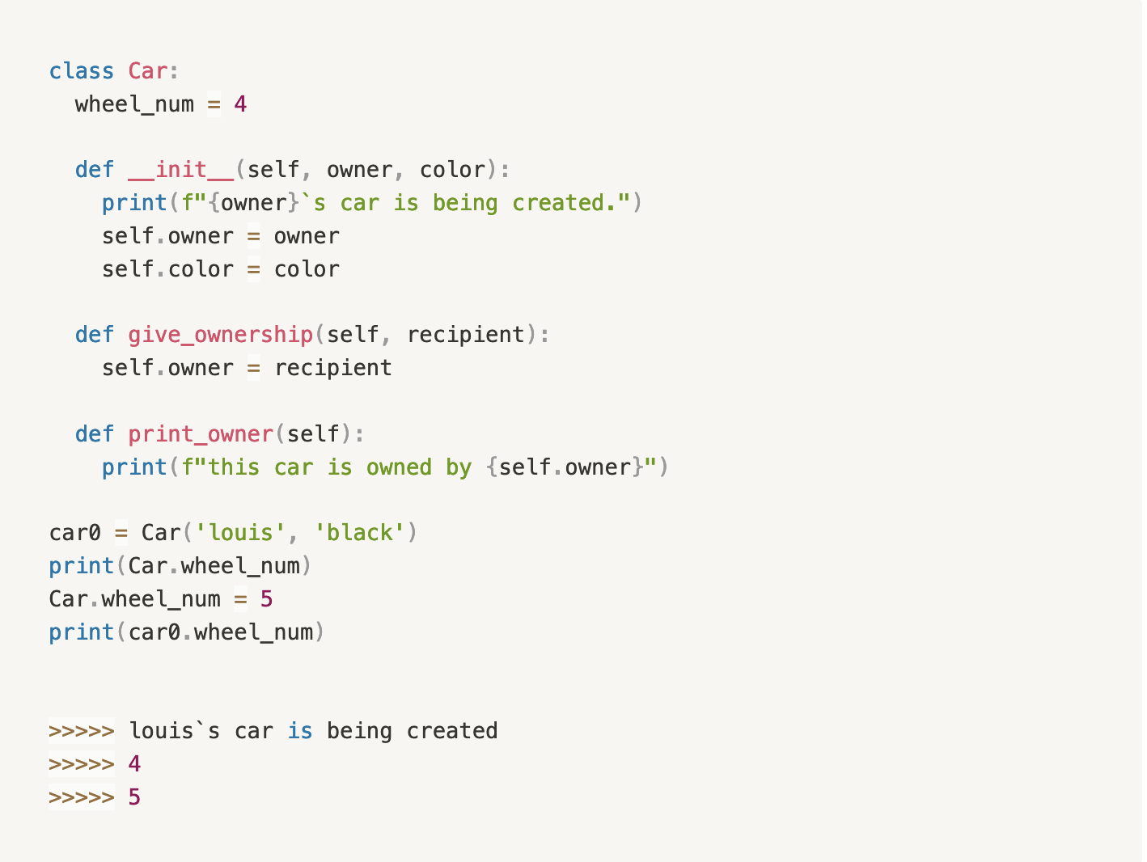
AIBIZ INTERMEDIATE PYTHON CLASS
클래스와 인스턴스
물론 static 변수라고 해서
변경이 불가능한 것은 아닙니다.
예시 코드와 같이 정적 변수
또한 변경이 가능합니다.

Slide 44
AIBIZ INTERMEDIATE PYTHON CLASS
클래스와 인스턴스
여기서 주목해 볼 것은
Class를 통해 접근하여 값을 변경 하였음에도
인스턴스를 통해 접근한 wheel_num 또한
변경된 5를 출력한다는 점입니다.

